Slide 1

Vaikuselaagrid
Kelli Pikka, Romiina Kalle, Jenne Sander, Anete Pukk ja Anni Koov

Slide 2
Probleem
Väga kiire elutempo, ülepingutamine ja ajapuudus on aina kasvavad probleemid.
Ei osata aega maha võtta ja kulutada seda iseendale - olla vaikuses ja rahus.
Tihti on selle tulemuseks erinevad haigused, depressioon, stress ning läbipõlemine.
Lisaks kulutame liialt palju aega oma nutiseadmetes ja ei pane end ümbritsevat isegi tähele.

Slide 3
Teenus
Pakume fenomenaalset vaikuselaagri teenust.
Nädalaajane laager, kus inimene saab aja maha võtta ja tegeleda iseendaga.
Laager toimub imeilusas Sinalepa paikkonnas, kus laagrilised ööbivad metsa vahel asuvates kõigi mugavustega majakestes.
Soovi korral/ vajadusel saab ööbida ka oma telgis või ripptelgis/rippvoodis.
Laagriprogramm sisaldab looduses viibimist, meditatsiooni ja erinevaid töötubasid.
Toitlustus kohapeal. Toidud valmistatakse suures osas kohalike tootjate toorainest.

Slide 4






Müügikanalid
Koduleht

Slide 5
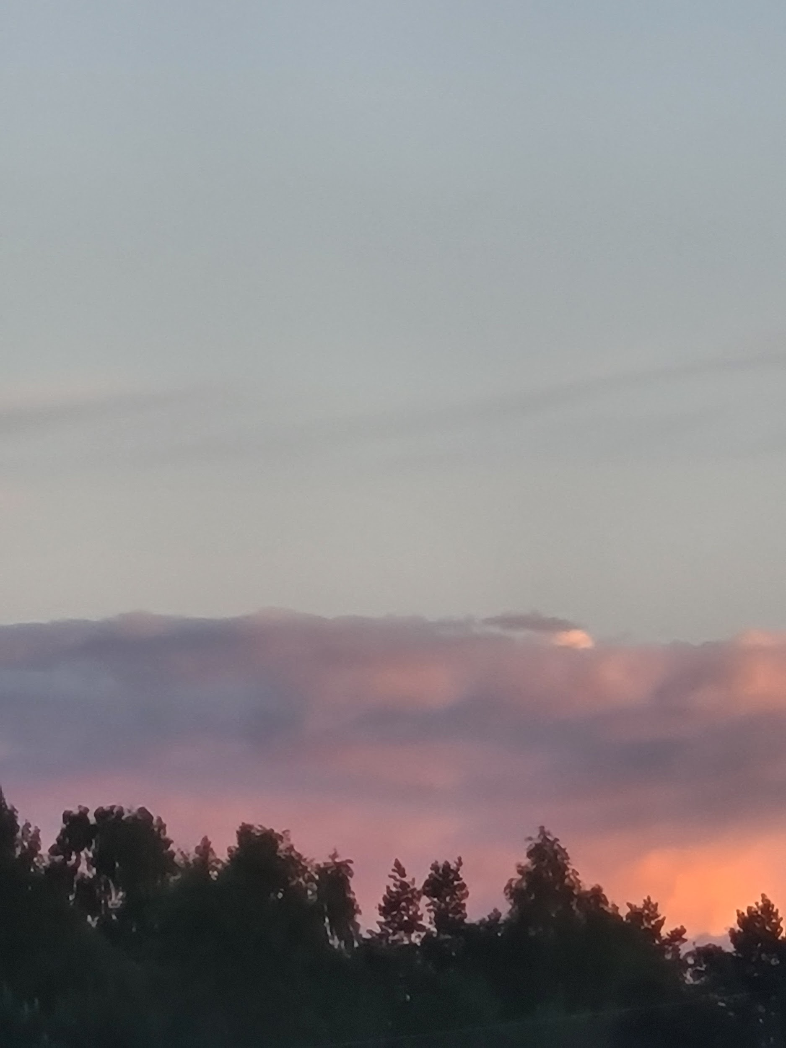
Reklaam
Vaikuselaager
Sinalepa paikkonnas
Laagri eesmärgiks on võtta aeg maha
oma kiirest igapäevaelust,
nautida vaikust, loodust ja huvitavaid tegevusi.
Laager on nutivaba,
Kestvus 5 päeva.
Maksumus 299€.
Ööbimine toimub metsa vahel asuvates kõigi mugavustega majakestes.
Toitlustus kohapeal.
Sotsiaalmeedias: Facebook, Instagram
Google ads
Müügikanalites

Slide 6
Potentsiaalsete klientide nimekiri
Loomeinimesed
Tipptöötajad
Kõik
Artistid
Kunstnikud
Heliloojad
Lavastajad
Firmajuhid
Arstid
Advokaadid
kellel on linnamürast puhkust vaja
Stressis inimesed

Slide 7

Persoona
Nimi: Georg Laar
Vanus: 36
Elukutse: kirurg
Elukoht: Tallinna vanalinn
Hobid: meditatsioon, tennis
Perekonnaseis: abielus, 1 laps
”Ilma kireta pole maailmas kunagi midagi suurt saavutatud.”- Georg Wilhelm Friedrich Hegel

Slide 8
Probleem: väga tihe graafik ja alati maksimumini pingutamine toob kaasa läbipõlemise, üleväsimuse ning stressi.
Peavalu: ei oska aega maha võtta ja olla rahulikult, kuigi mõistab, et seda on vaja. On tüdinud linnaelust, kuid maakoht puudub.
Võimalus sellega seoses: soovib kogeda midagi täiesti uut ja puhata end kõigest välja vaikuselaagris, mis on lisaks ka nutivaba.
Suhtlus: internetireklaamid ja tänu nendele saab kodulehe üles otsida.
“Vau”: õhtused jalutuskäigud mere ääres päikeseloojangut nautides, oma vaimuga tegelemine, loodus.

Slide 9

Persoona
Nimi: Merike Sild
Vanus: 31
Elukutse: kunstnik, omab enda kunstigaleriid
Elukoht: Telliskivi
Hobid: muutis hobid elukutseks, maalimine ja
joonistamine
Perekonnaseis: suhtes, lapsi pole
“Kui inspiratsioon ei jõua minuni, siis lähen talle poole tee peale vastu.”- Sigmund Freud

Slide 10
Probleem: inspiratsioon on kadunud, uusi ideid ei tule.
Peavalu: soovib uusi ideid, kuid pole leidnud sobivat lahendust.
Võimalus: sellega seoses: saab kogeda vaikuselaagris midagi täiesti uut, võimalus leida oma inspiratsioon taas üles.
Suhtlus: Facebook, Instagram.
“Vau”: väikeste tundmatute külade avastamine.

Slide 11
299€
5-päevane laager

Slide 12
Hind
Kulud kokku:
2 430€ nädalas
12 150€ kuus
Arvestatud on 3 töötajaga
Arvestatud on, et laagris on 10 inimest
Töötaja palk 400 eur/nädal
Maamaks
Vesi/elekter 20 eur/nädal
Toitlustus 14 eur/päev inimesele
Laenu tagasimaksed 1000 eur/kuus
  Majad
  Mööbel
  Maa
  Päikesepaneelid
Töötubade korraldajate tasu 5 eur/tund
Teenuse omahind:
243€
Kasum:
56€

Slide 13
Tugevused
Nõrkused
Võimalused
Ohud
Paikkonna analüüs
Pood kaugel
Elektri vedamine kallis
LK-ga seotud piirangud
Ligipääs mugavam autoga
Sõltuvus hooaegadest
Vaikus
Rahu
Vähe asustust
Palju loodust
Meri lähedal
Ilus piirkond
Palju vaba ruumi
Aulepa tuulepark
Inimestele väärtuse loomine
Eesti looduse reklaamimine
Kuulsust Eestile
Piirkonda turistide toomine
Ei saa piisavalt tuntuks
Läheb liiga kulukaks
Kohalike vastuolu
Välisturismi piirangud

Slide 14
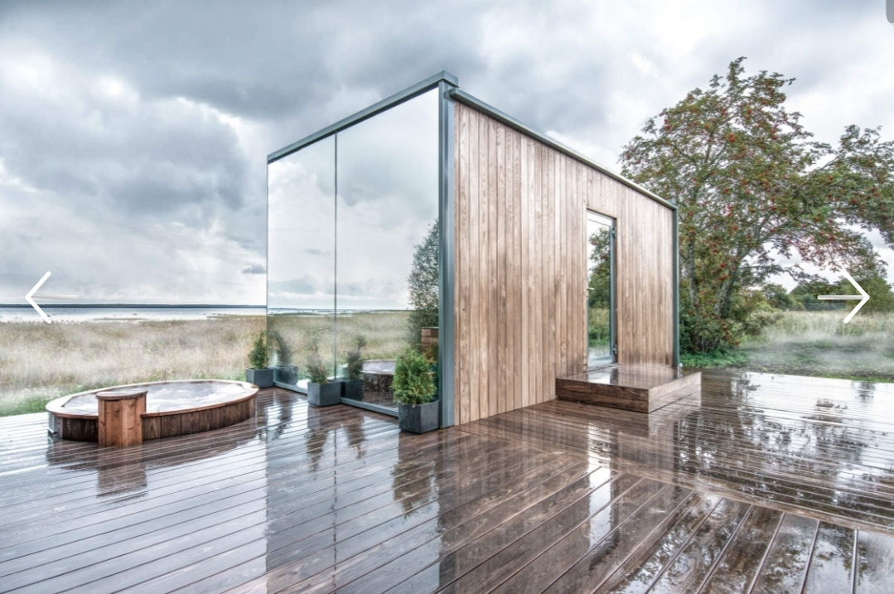
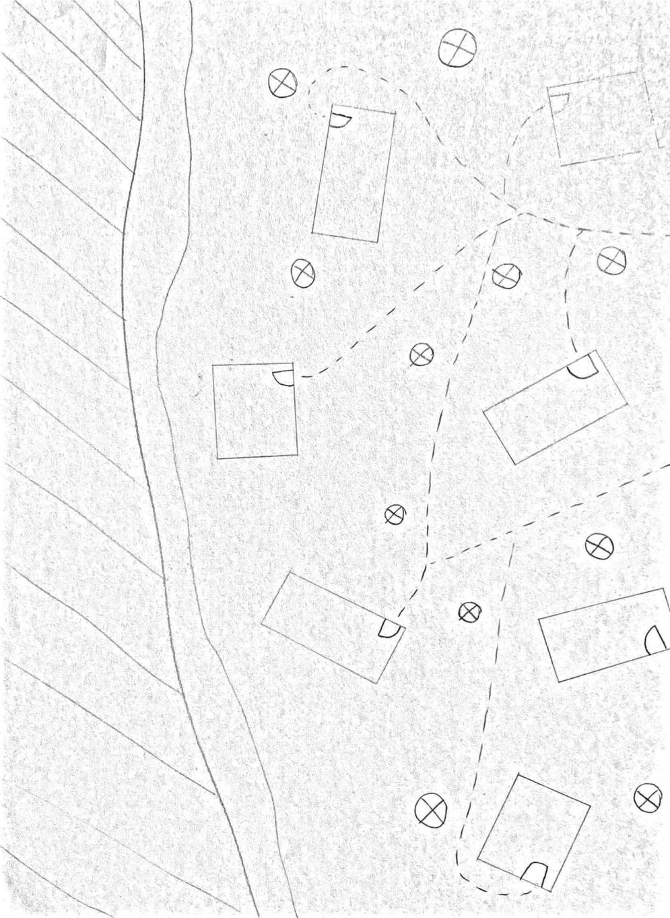
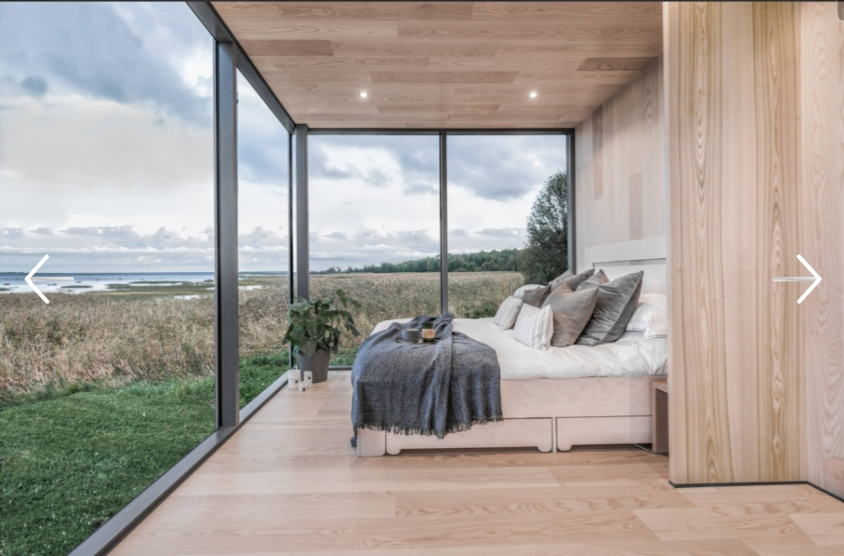
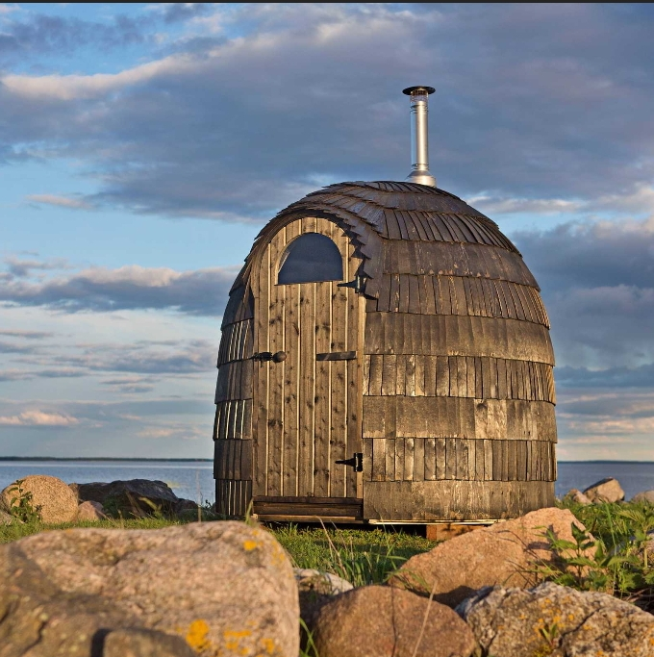
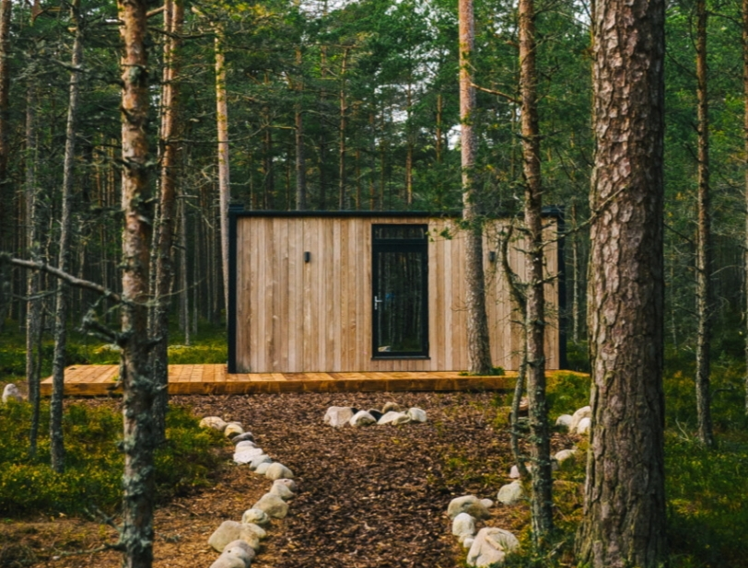
Prototüüp
Tegevused:
  Jooga
  Meditatsioon
  Matkad
  Muusika
  Tants
  Käsitöö
Lisateenused
  Kui laagreid pole, siis majutuse pakkumine
  Muu temaatikaga laagrid
Riskid
  Huvipuudus
  Kulud suuremad kui tulud

Slide 15
Koostöö
Kogukonnaga
Välispartneritega
Laagrite/tegevuste korraldajad kogu maailmast
Pakkuda oma teenust kuulsuste mänedžeridele
Firmad/ organisatsioonid, kes tegelevad looduse kaitsmisega. Tulust annaksime osa neile. See toob ka inimesi laagrisse.
Kohalik tooraine
Kohalike tooted
Vajadusel kohalike palkamine
Koostöö arstide ja psühholoogidega üle Eesti

Slide 16
Väärtused
Milliseid väärtusi pakub noortele maakohas elamine ja töötamine?
Turvaline keskkond
Omaette olemine
Palju avarust
Tervislikum elukeskkond
Rahulik
Kuidas antud piirkonda atraktiivselt tutvustada?
Maalähedus
Ehtsus
Vaikus
Linnakärast eemal
Puhas loodus

Slide 17
Aitäh!

